Slide 1
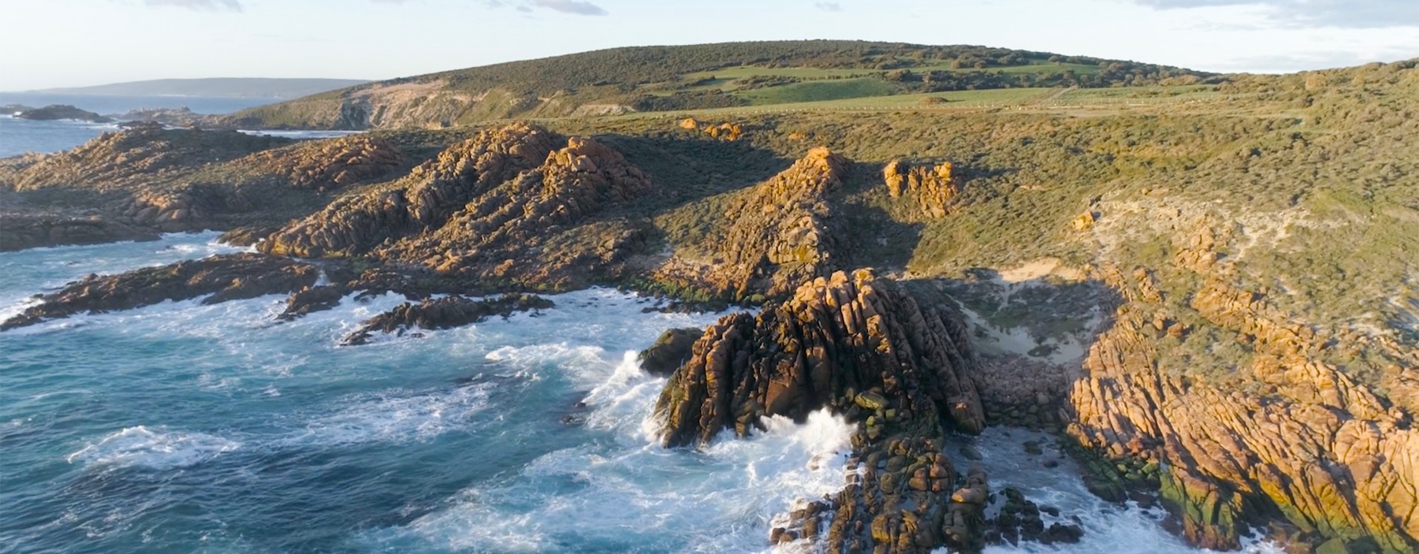
瑪格麗特河葡萄酒
Notes:
一起探索全世界最詩情畫意也最與世隔絕的產區，瞭解這裡的歷史、氣候、葡萄酒釀造，與標誌性的葡萄酒風格吧！
這些筆記提供額外的演示文稿信息與推薦的討論話題。如需下載更多主題、資源或者演示文稿，請移步 www.australianwinediscovered.com

Slide 2

澳大利亞葡萄酒由那些生長在豐富多樣氣候條件下、歷經數百萬年形成的地貌環境中的葡萄釀造而成，每一杯澳大利亞葡萄酒都在訴說著一段故事。
如同先輩們一樣，我們當代的葡萄種植者和釀酒師依然滿懷熱情、堅韌不拔且富有創造力；他們不斷探索新方法，完善古老的釀酒技藝。我們這個群體因相互尊重以及對釀造卓越葡萄酒的共同熱愛與追求而緊密相連，同時我們致力於保護自然環境，讓後世子孫也能夠享受這壯麗的自然奇觀。我們將現代性的思考實踐在這片古老的土地上，極為認真地進行饒有趣味的試驗。
所以，如果你渴求冒險的滋味，就讓澳大利亞葡萄酒成為你的指引吧。因為在每一瓶澳大利亞葡萄酒中，你都將領略澳大利亞的奇妙之處 —— 它讓人想起定義我們文化與這片土地的冒險精神和多樣性。

Slide 3
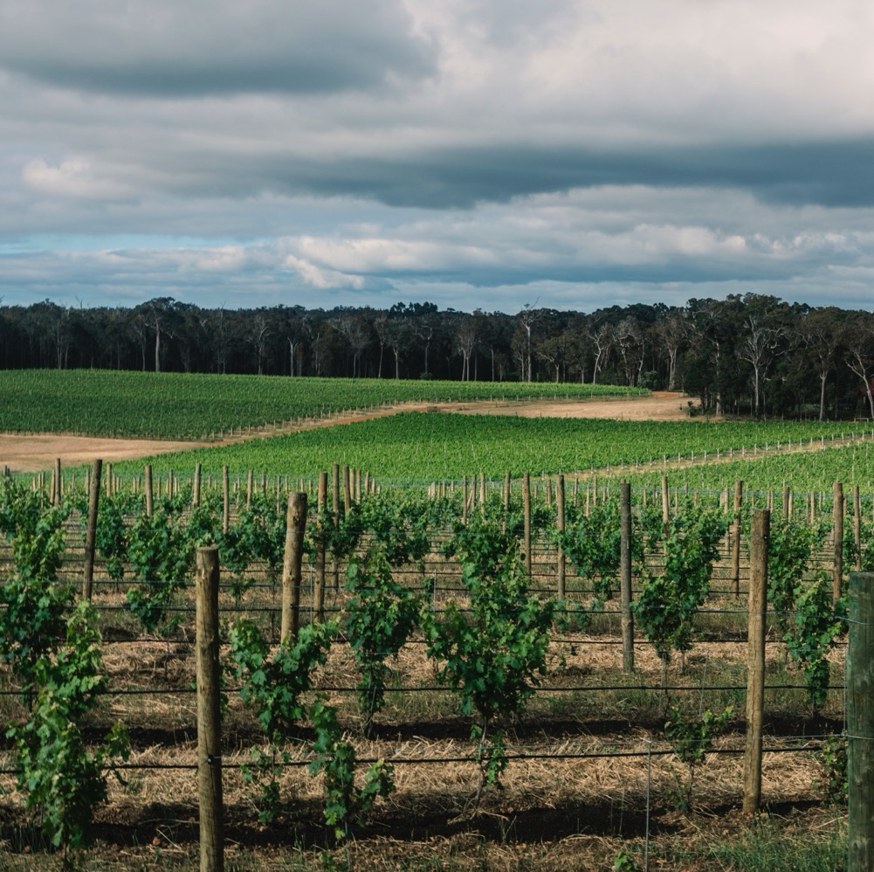
瑪格麗特河葡萄酒
是當今精品葡萄酒界的一股清流
瑪格麗特河葡萄酒是世界上最年輕的葡萄酒產區之一，堪稱一顆冉冉升起的新星，在很年輕的時候就取得了成功、聲望和國際讚譽。
強勁而優雅的赤霞珠、賽美蓉和長相思混釀以及霞多麗
葡萄種植的天堂
世界上地理位置最偏遠的葡萄酒產區之一
極簡主義的種植方式和充滿活力的釀酒社群
Notes:
現在可以請大家初嘗一下經典的瑪格麗特河 (Margaret River) 葡萄酒。完整的品鑒稍後進行。

Slide 4
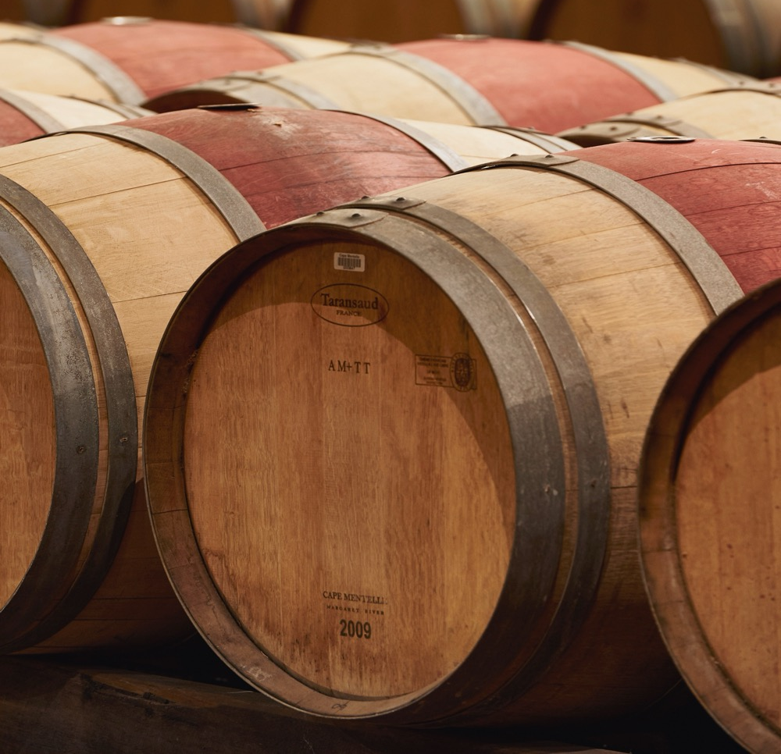
今天
我們
將涵蓋
瑪格麗特河的歷史
地理、氣候和土壤
葡萄栽培和釀酒
主要葡萄品種

Slide 5
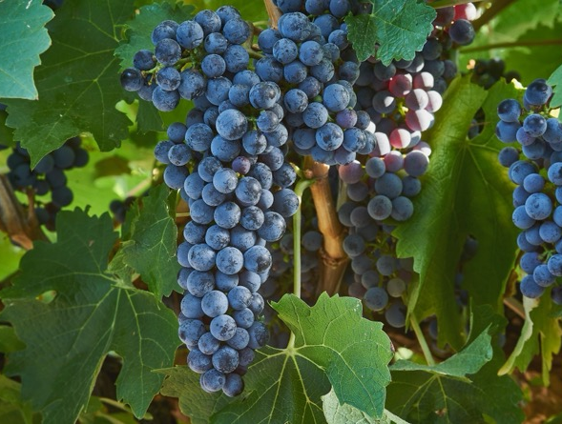
以及1955年的歷史
瑪格麗特河的歷史
一顆冉冉升起的新星
1965
西澳大利亞大學的農學家約翰·格拉德斯通博士指出，該地區的氣候條件非常適合生產優質葡萄酒。
1967
加州大學葡萄栽培學教授哈羅德·奧爾莫邁出了將瑪格麗特河打造為葡萄酒產區的第一步，他建議在澳洲西南部種植釀酒葡萄。
湯姆·卡利蒂博士在瓦斯菲利克斯種植了第一個現代化的商業葡萄園。葡萄園最初種植的赤霞珠和馬爾貝克葡萄至今仍在生長。

Slide 6

1982
Leeuwin Estate 的“藝術系列”第二個年份（1981 年）被《醇鑑》雜誌評為“世界上最好的霞多麗”，從而獲得了國際讚譽。
1996
瑪格麗特河地理標誌（GI）已註冊。
1976
1983–1984
今天
第一批夏多內葡萄藤種植於露紋酒莊、卡倫酒莊和
莫斯伍德酒莊。
瑪格麗特河產區作為優質赤霞珠葡萄酒產區的聲譽，在墨爾本葡萄酒展上由 Cape Mentelle 連續兩次贏得 Jimmy Watson 獎杯後得到鞏固。
該地區持續發展，並不斷鞏固其在國際上生產標誌性優質葡萄酒的聲譽。
Notes:
推薦的討論話題：
— 瑪格麗特河 (Margaret River) 產區較晚進入葡萄酒行業，這為何成為了產區的優勢？
— 產區首批酒莊中的大部分都是由行業新人創辦的。這會如何塑造了產區的葡萄酒風格與釀酒工藝？

Slide 7

澳洲
瑪格麗特河

Slide 8
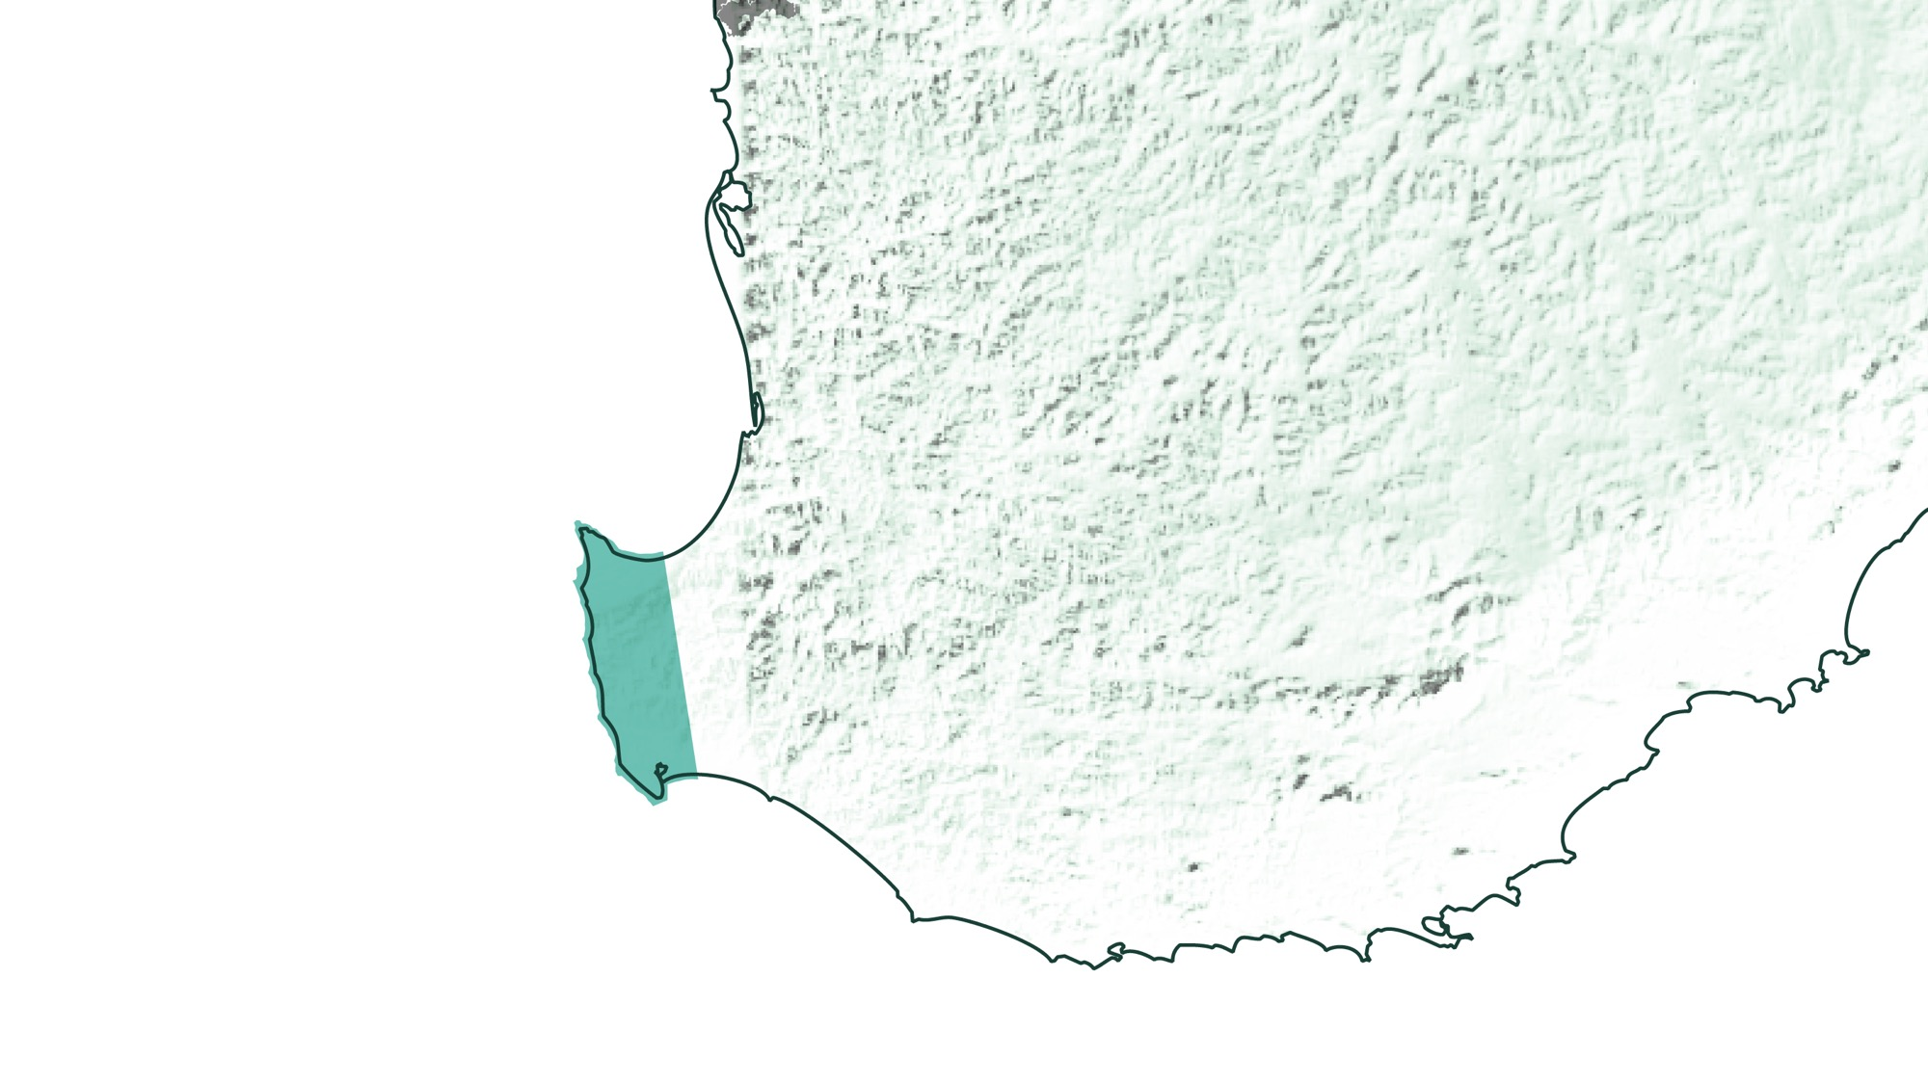
西澳大利亞
瑪格麗特河
Notes:
瑪格麗特河 (Margaret River) 產區位於澳大利亞的西南角，距離西澳首都珀斯市 (Perth) 約270公里。

Slide 9
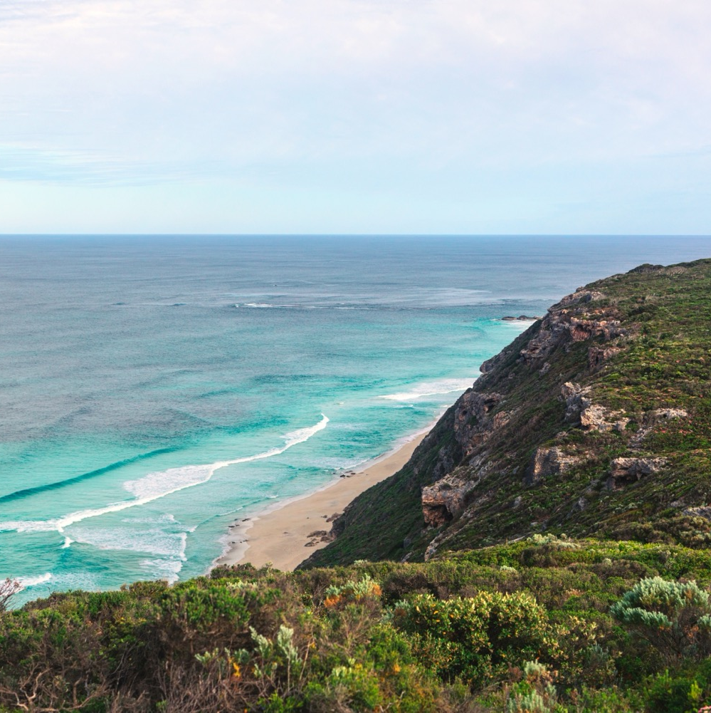
地理、氣候和土壤
葡萄種植天堂
位於珀斯以南 230 公里處的狹長區域
被印度洋和南大洋環抱
地理位置偏遠，擁有古老的土壤和獨特的生物多樣性
理想的葡萄種植條件
Notes:
瑪格麗特河 (Margaret River) 沒有法定子產區，但是氣候與土壤的區別形成了不同區域的劃分，包括：雅林格普 (Yallingup) 、卡賓納普 (Carbunup) 、威利亞普 (Willyabrup) 、特里頓 (Treeton) 、沃克里夫 (Wallcliffe) 與卡立岱爾 (Karridale) 。

Slide 10
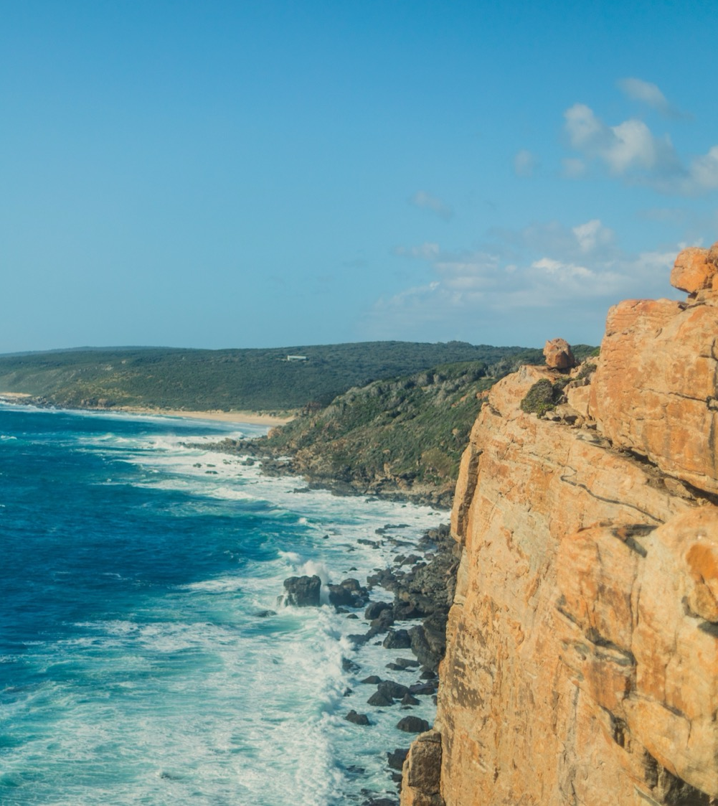
地中海
高度
氣候
非常高
1000公尺以上
（>3,280英尺以上）
三面環海，海洋性氣候影響顯著
瑪格麗特河
0–231公尺（0–757英尺）
高的
750–999公尺
（2,460–3,279英尺）
中等的
500–749公尺
（1,640–2,459英尺）
低的
0–499公尺
(0–1,639英尺）
Notes:
— 地中海氣候，三面環海，受到強烈的海洋影響。
— 冬季降水量多，夏季溫暖乾燥，低霜凍、冰雹等災害性天氣風險，葡萄生長條件卓越。
— 晝夜溫差小，因此熱量的積累很平穩
— 生長季節降水量：202毫米 (7.95英吋)
— (南半球夏季) 一月平均氣溫：20.9°C (69.62°F)

Slide 11

土壤
主要為花崗岩和片麻岩上深厚、排水良好的紅色礫質壤土。這些古老的土壤養分含量低，非常適合種植優質葡萄。
Notes:
露紋博物山脈 (Leeuwin-Naturaliste) 貫穿整個產區。花崗岩基岩有1.5億至6億年的歷史，分層處是200萬年前形成的石灰岩層。隨著時間的推移，這片山脊成為了世界上最古老的以片麻岩、片岩與花崗岩為基礎的複雜土壤脈絡。

Slide 12
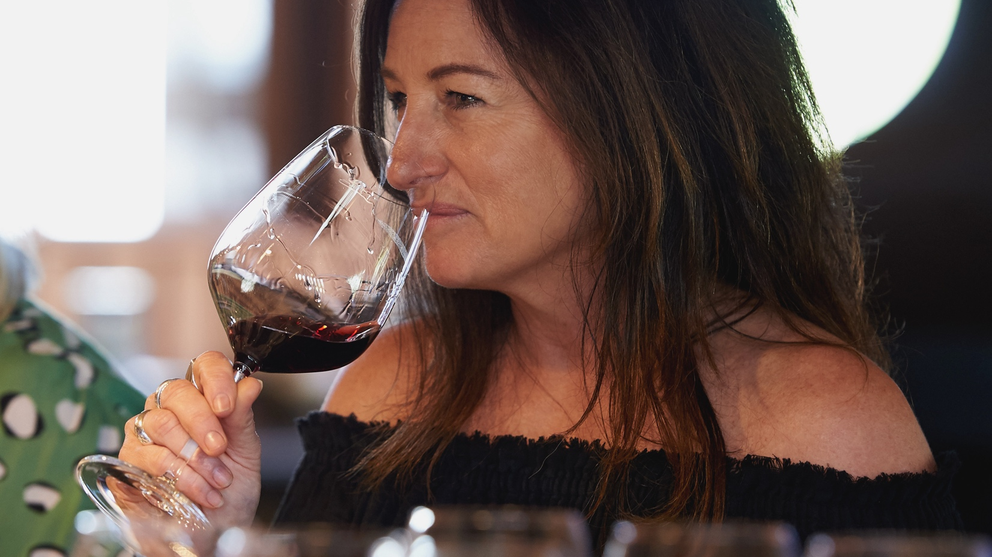
大師們遇見了精湛的實驗技藝
葡萄栽培與釀酒

Slide 13
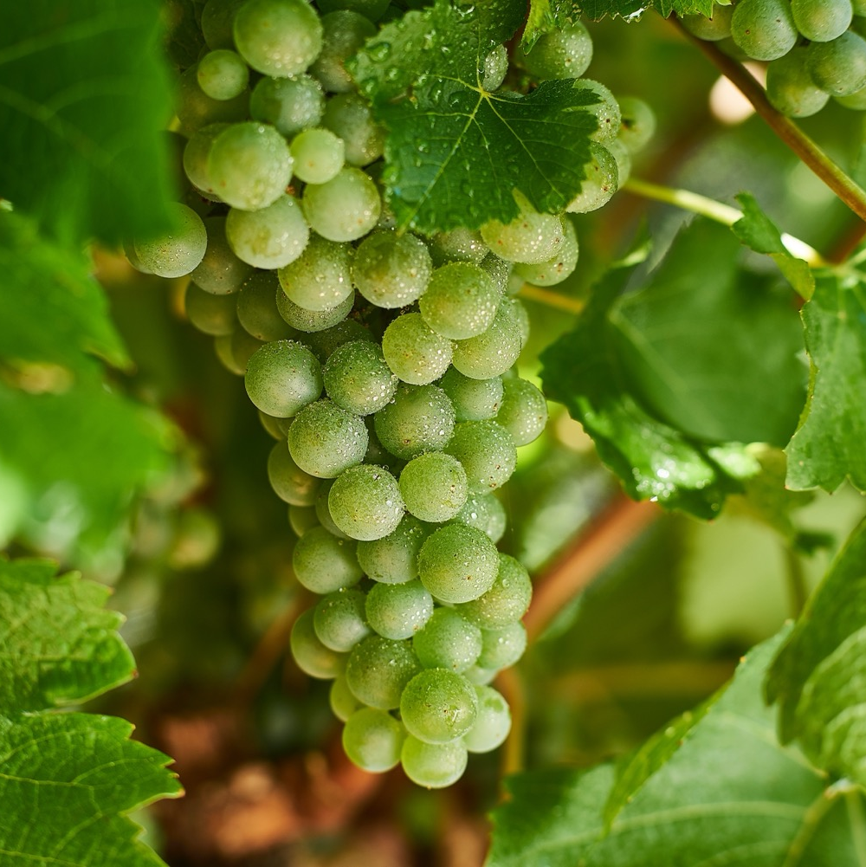
葡萄種植
盡量減少人為幹預，以產生展現風土特色的純淨水果
可持續、有機和生物動力耕作方式的日益普及
高品質的傳統克隆
收穫期：二月至四月
Notes:
瑪格麗特河 (Margaret River) 的氣候條件非常適合種植葡萄，因此最少干預的種植法在這裡毫不費力。完美的成熟條件意味著葡萄在溫和的夏季與秋季茁壯生長，結出的果實風味出色且具有較高天然酸度。
這裡沒有根瘤蚜蟲害 (phylloxera) ，意味著產區既有的葡萄園能持續為新葡萄園提供高品質的扦插苗材，高品質的葡萄藤品系 (clone) 得以發揚光大。如今這裡的每個葡萄品種都建立起了高品質的選品，這對塑造獨特的瑪格麗特河 (Margaret River) 風格的夏多內 (Chardonnay) 與卡本內蘇維翁 (Cabernet Sauvignon) 具有重要作用。著名的 「Gingin」品系 (clone) 是公認的產區夏多內 (Chardonnay) 成功的關鍵所在。

Slide 14
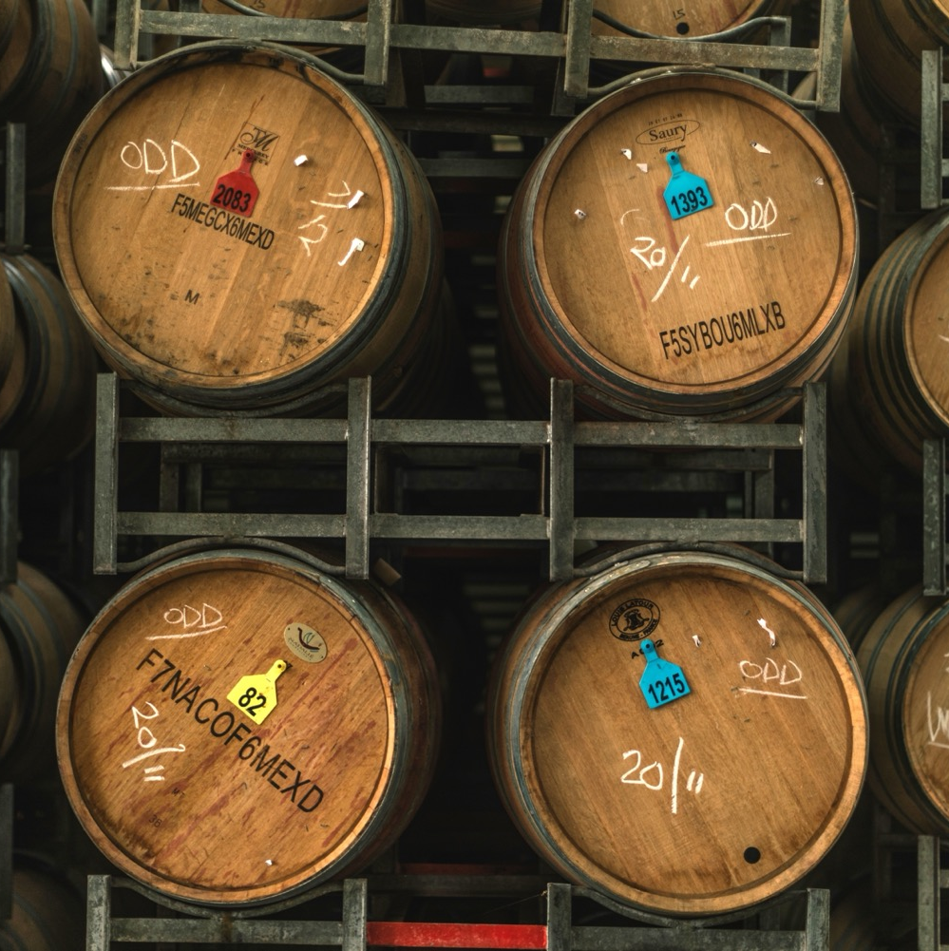
釀酒
受當地環境影響的傳統技法
氣候問題適合採取低干預策略。
大多數葡萄酒都會使用橡木桶，但釀酒師通常會克制使用。
新一代富有創新精神的釀酒師正在嘗試各種替代技術
Notes:
推薦的討論話題：
— 為什麼果農在近幾年越來越關注有機與生物動力耕作法？這一現象將如何影響釀酒趨勢與葡萄酒的風格？
— 卡本內蘇維翁 (Cabernet Sauvignon) 與夏多內 (Chardonnay) 葡萄酒通常會體現橡木風味。橡木為釀造流程帶來了哪些影響？

Slide 15

值得注意的品種
瑪格麗特河風味
Notes:
現在我們可以開始品嘗與討論您選擇的一系列葡萄酒了。

Slide 16


瑪格麗特河
5大葡萄品種
CABERNET
SAUVIGNON
SAUVIGNON
BLANC
CHARDONNAY
SEMILLON
SHIRAZ
赤霞珠
20%
長相思
20%
夏多內
17%
賽美蓉
17%
設拉子
13%
Notes:
紅、白葡萄品種的種植量大致相同，都出產風格優雅精緻的葡萄酒。
+ 補充內容：更多課程資料與有關葡萄品種的信息請移步 www.australianwinediscovered.com

Slide 17

瑪格麗特河
賽美蓉長相思
混釀
讓瑪格麗特河葡萄酒在世界葡萄酒版圖上佔有一席之地
SEMILLON
SAUVIGNON BLANC
典型口味
兩種本質上互補的品種
醋栗
百香果
萊姆
檸檬凝乳
柚子
Notes:
這兩個品種天然互補，榭密雍 (Semillon) 為清瘦乾爽的白蘇維濃 (Sauvignon Blanc) 增添了風味與圓潤度，並補充白蘇維濃 (Sauvignon Blanc) 的中部口感，起到了1+1>2的效果。這類混釀通常呈現熱帶水果的特徵，檸檬香氣，濃郁的草本植物與青草的香調。不帶有橡木影響的風格葡萄酒活力十足，充滿爽脆的果味，適合在年輕時飲用。許多釀酒師開始使用橡木桶發酵工藝，以增加複雜度、酒體與濃郁度。

Slide 18
瑪格麗特河賽美蓉/長相思葡萄酒的特點
顏色
賽美蓉/長相思白葡萄酒
輕盈
中等
飽滿
酒體
干
中等
甜的
SEMILLON
SAUVIGNON BLANC
甜味
低的
中等的
高的
橡木
酸度
8%
12% – 13.5%
17%
酒精

Slide 19
瑪格麗特河
霞多麗
世界一流！
CHARDONNAY
典型主要風味
柑橘
柚子
油桃/白桃
典型的次要
風味
吐司
烤杏仁
香料
粉筆
燧石
牛軋糖
礦物性
更豐富、更強的風格
與更簡潔、更適合寒冷氣候的風格形成對比
Notes:
「Gingin」品系 (clone) 的產量低，果串小，單個果粒也小。這些特徵帶來果味濃郁集中、風味複雜，帶有礦物質感的酸度。使用這一品系 (clone) 的夏多內 (Chardonnay) 釀造的葡萄酒濃郁而精緻，在法國橡木桶中採用野生酵母發酵，以獲得咸鮮的複雜風味，並帶酒泥熟化，形成豐富的層次結構。這類葡萄酒陳年潛力出眾，隨時間推移會演化出濃郁的牛油香氣，以及堅果甚至焦糖的風味。

Slide 20
瑪格麗特河霞多麗葡萄酒
的特點
顏色
夏多內
輕盈
中等
飽滿
酒體
干
中等干
甜的
CHARDONNAY
甜味
低的
中等的
高的
橡木
酸度
8%
12.5% – 13.5%
17%
酒精

Slide 21

瑪格麗特河
赤霞珠
英雄品種，適合許多本地生產商
典型主要風味
黑醋栗
黑加侖
藍莓
紅醋栗
月桂葉
乾燥香草
CABERNET
SAUVIGNON
典型的次要風味
抽煙
雪松
品質優良，適合長期窖藏
Notes:
「Houghton」品系 (clone) 產量低、果粒很小，單寧結構極其精緻。使用這一品系 (clone) 的卡本內蘇維翁 (Cabernet Sauvignon) 釀造的葡萄酒通常酒體中等至飽滿，相較庫納瓦拉 (Coonawarra，另一個著名澳洲卡本內蘇維翁產區) 的同類葡萄酒口感更為圓潤，風味更為濃郁。在最佳的年份，瑪格利特河 (Margaret River) 卡本內蘇維翁 (Cabernet Sauvignon) 能夠在葡萄的成熟度、酸度與清晰的單寧結構之間達到令人驚嘆的平衡，適合長期窖藏。

Slide 22
瑪格麗特河
赤霞珠葡萄酒
的特點
顏色
赤霞珠
輕盈
中等
飽滿
酒體
干
中等干
甜的
甜味
CABERNET
SAUVIGNON
低的
中等的
高的
橡木
單寧
酸度
8%
13% – 14%
17%
酒精

Slide 23
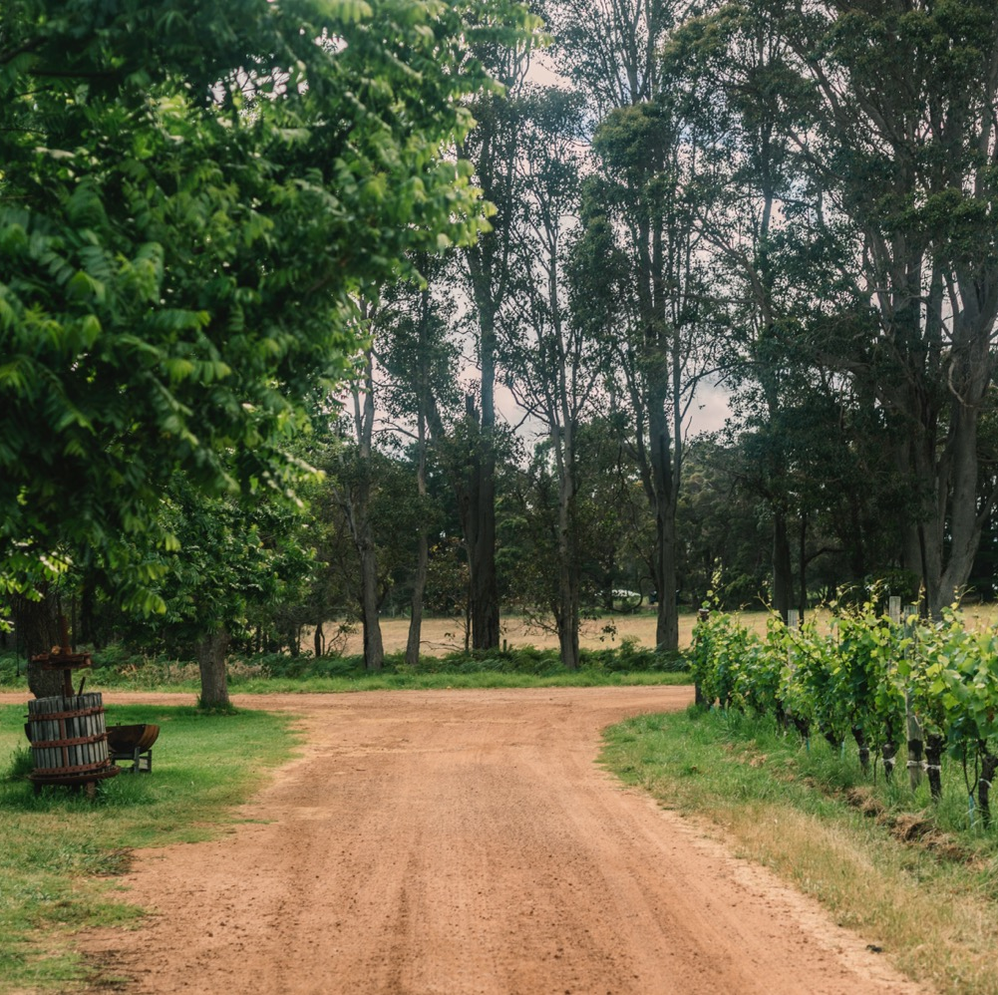
歷史雖短
未來一片光明
優質葡萄酒和創新的釀酒技術正在為澳洲葡萄酒樹立標準。

Slide 24
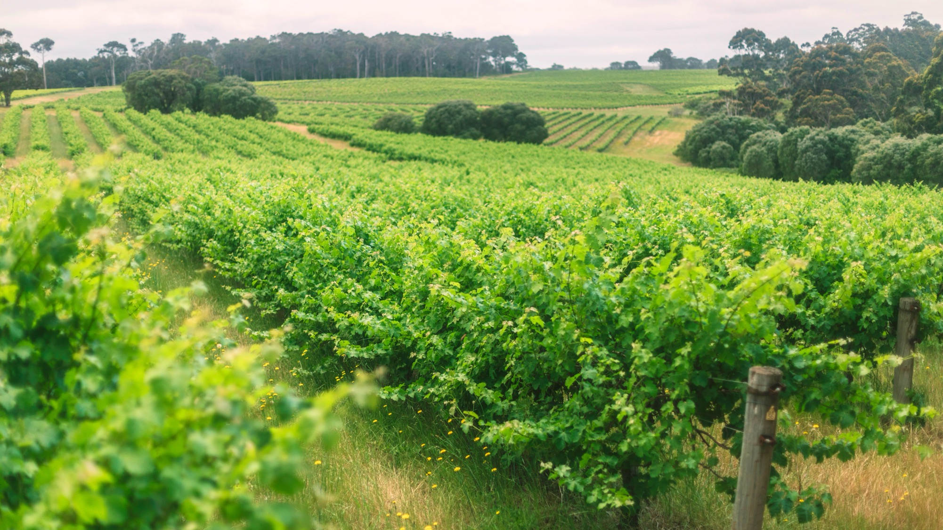
謝謝大家
Notes:
如需更多課程訊息、工具與資源，請造訪：www.australianwinediscovered.com。
如有任何諮詢需求，歡迎 Email 至：discovered@wineaustralia.com。

